Slide 1
스마트폰 자동추적 시스템
SmartPhone Auto Tracking System
항공 임베디드 시스템
NSLab
안성모, 엄태훈, 터치 오덤, 김희수

Slide 2
시스템 아키텍쳐
MultiCopter
PixHawk 4.0
Attach External GPS
Arduino_Mega_ADK
Interface
Target GPS
LTE, GPS
GCS
MultiCopter Location
ex) every 10 seconds

Slide 3
시스템 아키텍쳐
Target
GCS
Target Location
LTE
GPS

Slide 4
시스템 아키텍쳐
GCS
GUI
Control_Unit
MAP
Ensure Communication with Target Location
Multicopter
Location
Host List
…………..
…….…….
GPS, Host, Num..
GPS Server
Target_num, GPS Location

Slide 5
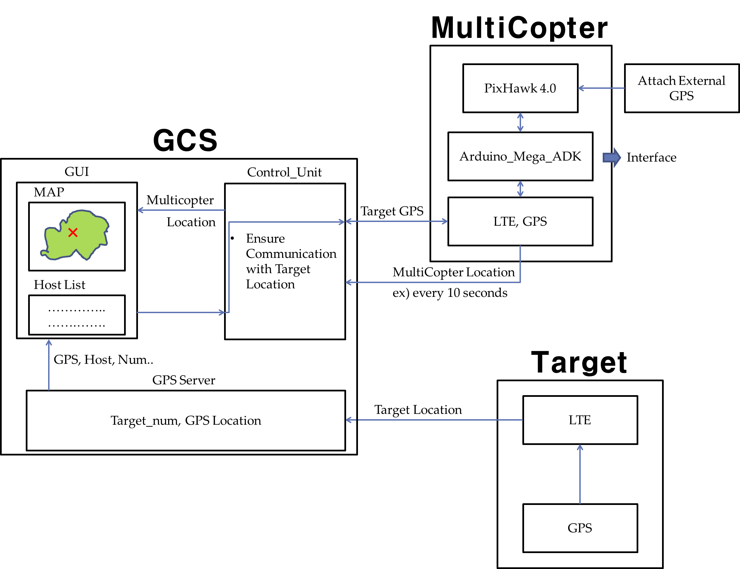
시스템 아키텍쳐

Slide 6
데이터 송수신
G.Unit
M.Cop
Save_GPS
GPS
Save
Ack with GPS
Check
If Connect,
Send Ack
Start Flight
Else,
Resend GPS
Save

Slide 7
차후 진행 방향
PixHawk4.0 설치 및 시험비행
현재 주문 완료 상태 – PixHawk Board, PPM Encoder, GPS Compass Kit
스마트폰 어플리케이션 개발
타겟 스마트폰에서 LTE 통신을 이용하여 위치 정보를 GCS로 송신하는 어플리케이션 개발
GCS 프로그램 개발
현재 멀티콥터의 위치를 지도에 표시함.
타겟의 위치를 지도에 표시함.
타겟의 정보를 저장하고, 멀티콥터로 명령을 내리는 역할을 수행함.
멀티콥터와의 통신을 보장할 수 있는 알고리즘이 개발되어야 함.
무인기, 어플리케이션, GCS 프로그램 연동

Slide 8
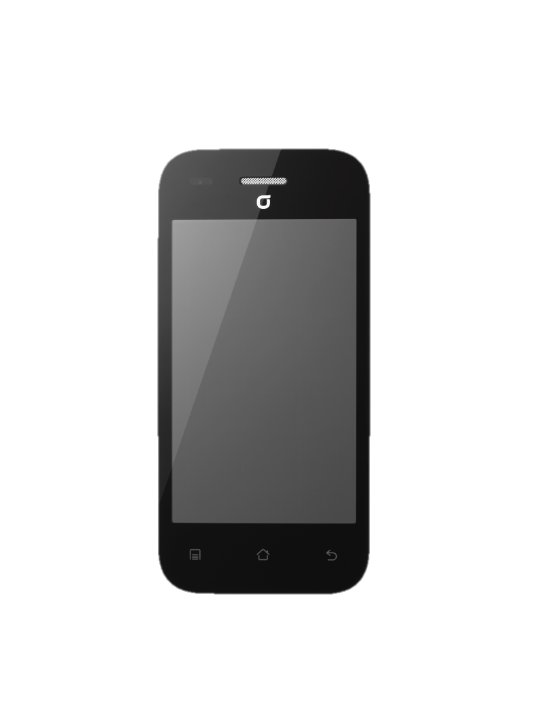
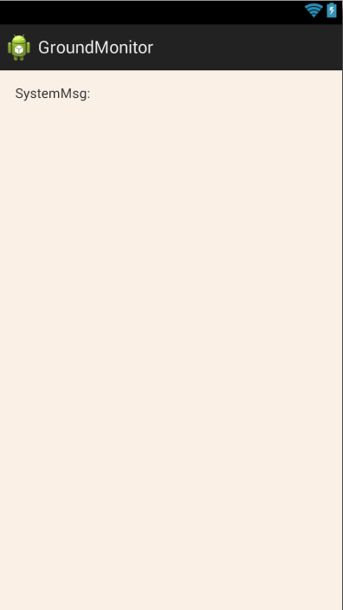
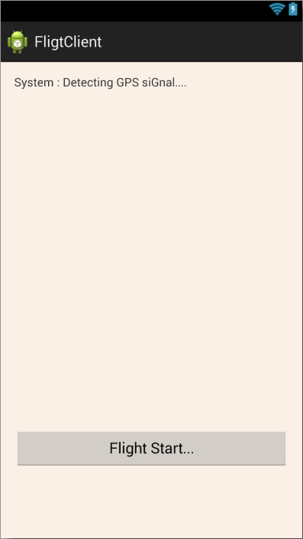

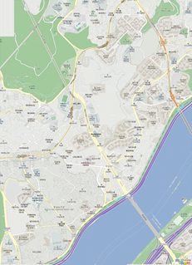

Ground Monitor
Flight Client

